Slide 1
La Encuesta y Entrevista

Slide 2
Encuesta:
La encuesta es una herramienta de recolección de datos basada en preguntas formuladas de manera estructurada y estandarizada, generalmente a una muestra representativa de una población. Se utiliza para obtener información cuantitativa sobre diversos temas, como opiniones, comportamientos, actitudes, etc. Las encuestas pueden ser administradas de manera presencial, por correo electrónico o en línea.
Es comúnmente utilizada en estudios cuantitativos

Slide 3
Las preguntas realizadas en una encuesta pueden ser, abiertas, cerradas y mixtas, siempre deben acompañarse de sus respectivas instrucciones, las cuales, al decir de Hernández et al. (2006) “… son tan importantes como las propias preguntas”

Slide 4
Pregunta Respuesta Cerrada:
Las preguntas cerradas son aquellas que ofrecen opciones de respuesta limitadas, generalmente "sí" o "no", o bien una lista de opciones específicas. Estas preguntas son útiles para obtener datos precisos y cuantificables o para confirmar información concreta, sin embargo limitan la profundidad de la respuesta.

Slide 5
¿Cree que el aumento de penas es un proceso socio jurídico, es positivo o negativo?
(Marque su respuesta con una X).
Positivo ___
Ni positivo ni negativo ___
Negativo ___
No sabría decir ___
Nótese en este ejemplo que, junto a las respuestas esperadas (Positivo o Negativo), existen dos posibles respuestas más (Ni positivo ni negativo y No sabría decir). Con ello se cubren todas las posibles respuestas que desee dar el encuestado.

Slide 6
Pregunta respuesta abierta:
Las preguntas abiertas son aquellas que permiten una respuesta extensa y no están limitadas a opciones específicas. Están diseñadas para explorar ideas, opiniones o razonamientos profundos, y no se responden con un simple "sí" o "no". Estas preguntas son útiles para obtener información detallada y para comprender la perspectiva de la problemática consultada.

Slide 7
Desde su punto de vista, ¿cómo definiría a la acción de protección en la legislación ecuatoriana?
Nótese en este ejemplo que, este tipo de pregunta, presenta como ventaja fundamental, la amplitud de opiniones que permite obtener; y como desventaja, que se dificulta su proceso de medición.

Slide 8
Pregunta respuesta mixta:
Combinan elementos de preguntas abiertas y cerradas, permitiendo una respuesta específica seguida de una explicación o detalle adicional. Estas preguntas son útiles cuando se necesita una respuesta precisa y, al mismo tiempo, se busca comprender el razonamiento o contexto detrás de ella.

Slide 9
¿Cree usted que la sentencia fue justa según el principio de equidad? ¿Por qué?
(Marque su respuesta con una X).
Si ___
No ___
Razón:

Slide 10
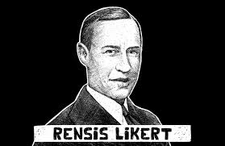
¿Qué es la escala Likert?
La escala Likert es una herramienta de medición que te permite conocer y evaluar las actitudes, opiniones, creencias y percepciones de las personas respecto a un tema.
Este método fue creado por el psicólogo Rensis Likert en el año de 1932, con una serie de afirmaciones o preguntas, invita a los participantes a calificar si están de acuerdo o desacuerdo con la afirmación o la situación que la pregunta plantea.
Por lo general se crean con 5 o 6 opciones de respuesta, pero hay ocasiones en donde puede haber más opciones, dependiendo las necesidades específicas del estudio y el nivel de medición.

Slide 11
Estas opciones típicamente contienen expresiones similares a las siguientes:
Completamente de acuerdo
De acuerdo
Neutral (ni de acuerdo ni en desacuerdo)
En desacuerdo
Completamente en desacuerdo

Slide 12
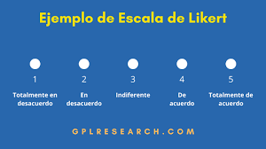
Con estas opciones se les pide a los participantes elegir la que se adecúe mejor a su forma de pensar o la que represente su posición respecto a cada afirmación, posteriormente, los datos recabados pueden usarse para medir las actitudes y opiniones.
Esta información después se convertirá en la representación de la percepción de un porcentaje de personas y podría aplicarse en ámbitos como las ciencias sociales, psicología o dentro del mundo corporativo.

Slide 13
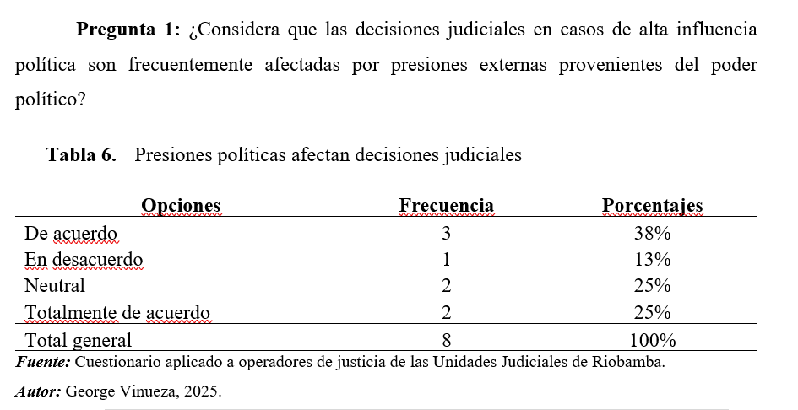
Ejemplo: tema; El Poder Político y su Impacto en la Independencia Judicial en el Ecuador: Un Estudio sobre los Riesgos de la Intervención en el Sistema de Justicia ecuatoriano.

Slide 14
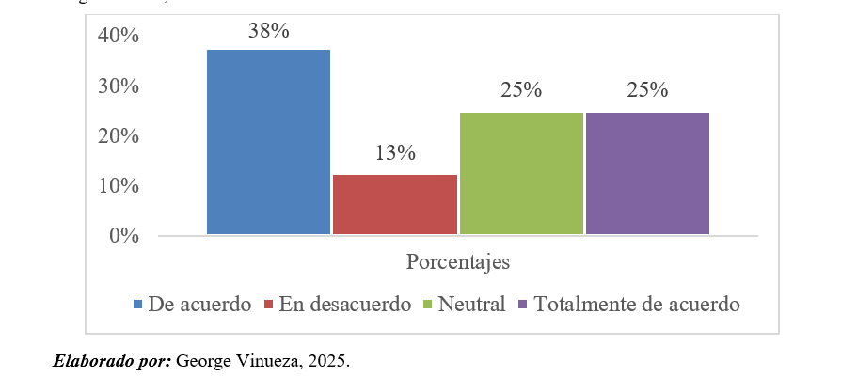

Slide 15
Análisis e interpretación de resultados: El análisis de la Tabla 6 muestra una tendencia significativa hacia la percepción de que las decisiones judiciales en casos de alta influencia política están afectadas por presiones externas provenientes del poder político. De los 8 encuestados, el 38% (3 personas) expresó estar "de acuerdo" con esta afirmación, lo que representa la opinión mayoritaria. Además, un 25% (2 personas) indicó estar "totalmente de acuerdo", reforzando la idea de que una parte considerable de los participantes considera que estas presiones son frecuentes.
En contraste, solo un 13% (1 persona) manifestó estar "en desacuerdo" con la premisa planteada, lo cual sugiere que existe una minoría que no percibe esta influencia de manera significativa. El 25% restante (2 personas) adoptó una postura "neutral", lo que refleja una posible incertidumbre o la percepción de que la influencia política en las decisiones judiciales no es fácilmente identificable o cuantificable.

Slide 16
Modelo de cuestionario de Encuesta en base a la escala likert
Desempeñando el roll de un jurista experto en Derecho [ÁREA DEL DERECHO], Diseña una guía de encuesta para explorar el tema [TEMA]. Asegúrate de incluir los siguientes elementos:
Objetivo: Define de manera clara y breve la finalidad de la encuesta, enfatizando cómo se relaciona con el tema propuesto
Introducción [Texto que explique brevemente el propósito del cuestionario, destacando la importancia de la participación, aclarando que esta es voluntaria y confidencial, y que el participante puede retirarse en cualquier momento.]
Instrucciones [Aclaración de cómo responder, mencionando que cada afirmación tiene una escala de respuesta después de la pregunta, con niveles claros para elegir.]
Preguntas
[Texto de la afirmación 1] Escala de respuesta: 1 = Totalmente en desacuerdo 2 = En desacuerdo 3 = Ni de acuerdo ni en desacuerdo 4 = De acuerdo 5 = Totalmente de acuerdo
[Texto de la afirmación 2] Escala de respuesta: 1 = Totalmente en desacuerdo 2 = En desacuerdo 3 = Ni de acuerdo ni en desacuerdo 4 = De acuerdo 5 = Totalmente de acuerdo
[Repetir estructura según sea necesario para más afirmaciones]
Cierre [Agradecimiento breve por la participación y recordatorio de la importancia de las respuestas para el estudio.]

Slide 17
Entrevista:
La entrevista es una técnica de recolección de información en la que un entrevistador realiza preguntas a un entrevistado con el fin de obtener datos, opiniones o experiencias sobre un tema específico. Puede ser estructurada (con preguntas fijas y predefinidas), semi-estructurada (con una guía de temas pero flexibilidad para profundizar según las respuestas) o no estructurada (sin un guion definido, permitiendo un flujo más libre de la conversación).
Las entrevistas se utilizan ampliamente en investigaciones cualitativas.

Slide 18
La guía de la entrevista
Constituye el instrumento metodológico que permite la aplicación del método en la práctica.
Una guía de entrevista estructurada, podrían contemplar los siguientes componentes:
Título.
Objetivo.
Introducción.
Sistema de preguntas.

Slide 19
Título:
Guía de Entrevista
b) Guía de Entrevista a Docentes Especializados en Derecho Constitucional con Conocimiento sobre el Control de Convencionalidad.
Se redacta sin punto final, por norma general se prescinde de anteponerle la palabra título.
En el título 2, en su sintaxis están presentes:
El método de indagación empírica. Los sujetos a entrevistar son docentes especializados en Derecho Constitucional, con conocimiento sobre el control de convencionalidad. El alcance de la investigación es nacional, y su área general de desempeño es el campo académico. La área específica de desempeño es la enseñanza del Derecho Constitucional, con énfasis en el control de convencionalidad y su aplicación en el contexto ecuatoriano.

Slide 20
b) Objetivo:
El objetivo de la entrevista debe centrarse en obtener información detallada sobre la percepción de los entrevistados en relación con el tema desarrollado en la investigación.
Evaluar la implementación y el impacto del control de convencionalidad en Ecuador según las sentencias de la Corte Interamericano de Derechos Humanos.

Slide 21
Cuestionario
Debe orientarse en relación con el alcance del objetivo.
Preguntas:
¿Qué entiende usted por control de convencionalidad?
¿Cómo se aplica el control de convencionalidad en Ecuador?
¿Puede mencionar un caso específico en el que Ecuador haya sido sancionado por la Corte IDH y se haya aplicado el control de convencionalidad?
¿Qué impacto ha tenido el control de convencionalidad en la legislación y el sistema judicial ecuatoriano?

Slide 22
Reglas específicas para la aplicación de una guía de entrevista estructurada:
• Seguir estrictamente el orden de las preguntas, respetar su formulación y no añadir ni quitar nada.
• No comentar ni evaluar respuestas, ni manifestar sorpresa ante ciertas actitudes del entrevistado o la entrevistada.
• Evitar la presencia de terceras personas.
• Procurar la fluidez en su desarrollo.
• No perder la dirección durante su desarrollo.

Slide 23
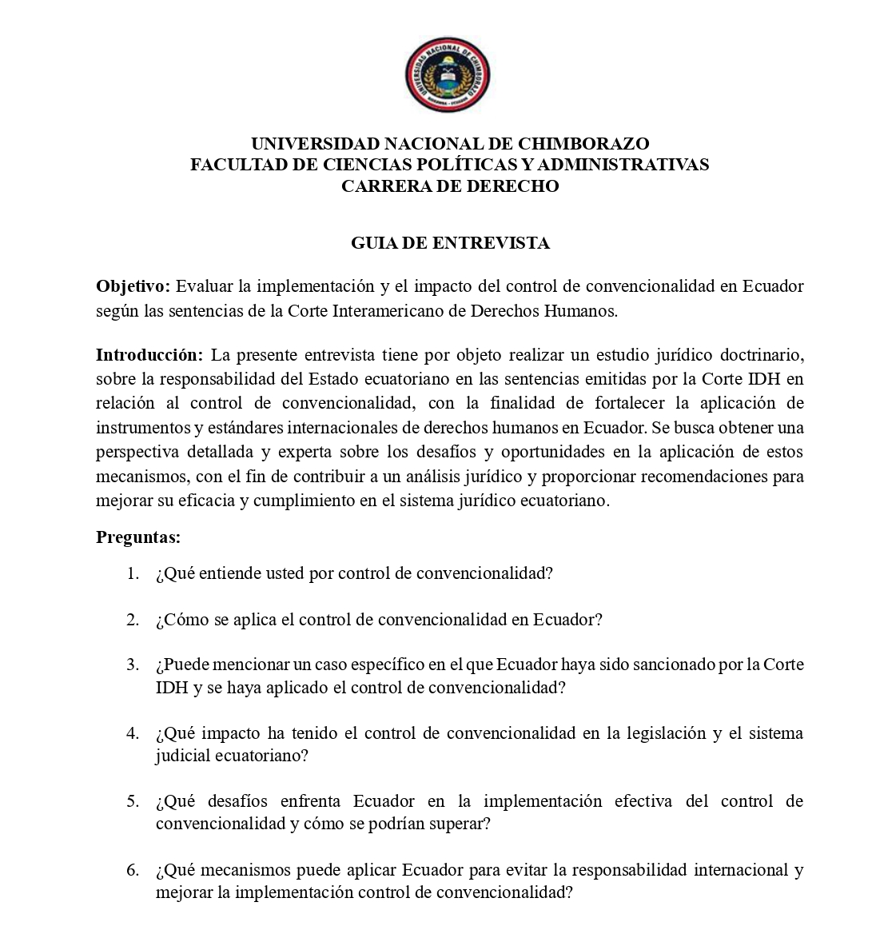

Slide 24
Análisis

Slide 25
Análisis de Entrevistas en Investigaciones Cualitativas
Metodología y Aplicación en la Investigación

Slide 26
Registro y Transcripción de Entrevistas
Las entrevistas deben ser grabadas para garantizar la fidelidad de la información.
La transcripción permite un análisis detallado y estructurado.

Slide 27
La Grabación como Recurso de Precisión
Debe realizarse con consentimiento y en un entorno adecuado.
La transcripción constituye un paso clave.

Slide 28
Categorización por Códigos
Organizar información en temas clave.
Se asignan etiquetas a segmentos de texto relevantes.

Slide 29
Cómo Crear Categorías de Códigos
1. Lectura exploratoria
2. Identificación de códigos iniciales
3. Definición de categorías
4. Asignación de códigos a fragmentos de texto
5. Revisión y ajuste

Slide 30
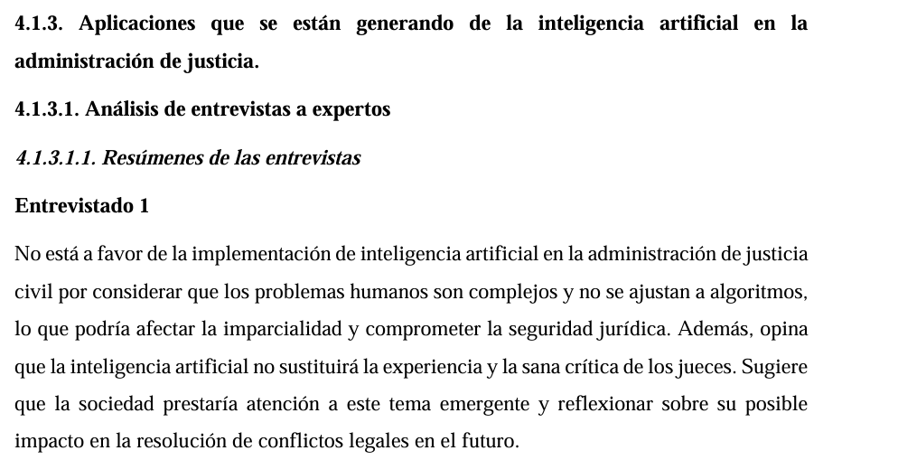
Ejemplo: tema; El uso de la inteligencia artificial en la toma de decisiones legales en los procesos civiles: Implicaciones éticas y jurídicas.

Slide 31
Entrevistada 2
Ha recibido capacitación en tecnología, específicamente en el programa CHAT GPT. Ha escuchado sobre inteligencia artificial en el ámbito legal y considera que sería una herramienta útil para acceder a información, pero no sustituir la toma de decisiones basada en la experiencia y el razonamiento humano. Cree que la IA podría mejorar la eficiencia judicial al ofrecer información como jurisprudencia y prácticas internacionales. En cuanto a las preocupaciones éticas, destaca la importancia de que las decisiones legales las tome una persona con conocimientos y experiencia. Considera que la imparcialidad no se vería 46 afectada por la implementación de IA, siempre y cuando las máquinas solo proporcionen datos estadísticos. Se muestra abierta a la integración de la IA en el sistema judicial ecuatoriano con estudios técnicos y adaptación. Aunque valora el potencial innovador de la IA, destaca que sería una herramienta complementaria en la toma de decisiones judiciales.

Slide 32
Entrevistada 3
Aunque ha escuchado sobre inteligencia artificial en el ámbito legal, no ha tenido formación específica y cree en la importancia de la ética y la humanidad en la toma de decisiones judiciales. Considera que la inteligencia artificial podría ser un elemento complementario, pero no sustitutivo en la administración de justicia civil. Destaca la importancia de la oralidad y la escucha de las partes para mantener la imparcialidad. Considera importante implementar cambios tecnológicos para cerrar la brecha digital en la justicia y ve la integración de la inteligencia artificial como un aporte siempre y cuando no se base exclusivamente en ella para tomar decisiones. Aunque no está totalmente en desacuerdo con que la inteligencia artificial pueda comprometer la seguridad jurídica, cree que sería un aporte si se usa correctamente.

Slide 33
4.1.3.1.2. Análisis por categorías
1. Conocimiento y percepciones sobre inteligencia artificial (IA)
El análisis de las preguntas sobre conocimientos y percepciones sobre inteligencia artificial (IA) de los entrevistados muestra una comprensión y actitudes variadas. Todos los entrevistados han escuchado hablar de la IA en el ámbito legal, aunque su grado de familiaridad y formación varía. Solo la entrevistada 2 ha recibido capacitación específica en el uso de herramientas de IA, como el programa CHAT GPT. Los demás no han tenido formación formal, aunque el entrevistado 1 menciona tener conocimientos adquiridos a través de lecturas.

Slide 34
En cuanto a la aplicación de la IA en el ámbito de la justicia en Ecuador, la mayoría de los jueces no han observado su implementación localmente, aunque reconocen su uso en otros países. La entrevistada 4 menciona haber recibido información reciente sobre IA emitiendo sentencias basadas en pruebas y argumentos.
Respecto a las ventajas de la IA, los jueces reconocen que podría ser útil para acceder a información jurídica y actualizarse en normas y jurisprudencia. Sin embargo, todos coinciden en que la experiencia, el razonamiento y la ética del juez son insustituibles en la toma de decisiones judiciales. Las preocupaciones éticas giran en torno a la falta de análisis profundo y la incapacidad de la IA para entender los principios éticos y la particularidad de cada caso humano.

Slide 35
En general, creen que la IA sería una herramienta de apoyo en la administración de justicia, pero enfatizan que la decisión final sería tomada por un juez humano, quien consideraría no solo aspectos legales y jurisprudenciales, sino también las necesidades y circunstancias particulares de los usuarios.
Mas Códigos o Categorías desarrollados:
2. Implementación de IA en la administración de justicia
3. Ética y transparencia
4. Capacitación y adaptación
5. Futuro de la IA en la justicia

Slide 36
Modelo de Cuestionario de Entrevista
Desempeñando el roll de un jurista experto en Derecho [ÁREA DEL DERECHO], Diseña una guía de entrevista cualitativa para explorar [TEMA]. Asegúrate de incluir los siguientes elementos:
Objetivo: Define de manera clara y breve la finalidad de la entrevista, enfatizando cómo se relaciona con el tema propuesto.
Introducción breve: Explica al participante el propósito de la entrevista. Proporciona un contexto sobre la importancia de su opinión para la investigación.
Consentimiento informado: Redacta un texto breve que indique que los datos serán tratados de forma confidencial.
Preguntas clave: Diseña al menos 6 preguntas [TIPO DE PREGUNTAS], redactadas de manera clara y específica, que permitan al participante expresar sus opiniones y experiencias sobre el tema. Organiza las preguntas de manera lógica y progresiva:

